Slide 1
3.4 波的衍射和干涉 3-4-1.波的衍射 3-4-2.波的叠加 3-4-3.波的干涉

Slide 2


3-4-1. 波的衍射
波在传播过程中，遇到障碍物时，传播方向发生变化，出现绕过障碍物的现象，这种现象叫波的衍射 。
衍射是波特有的现象，凡能发生衍射现象的物理过程，一定以波的方式存在 。
实验表面，只有缝、孔的宽度或障碍物的尺寸跟波长可以相比拟时，才能观察到明显的衍射现象 。
水波的衍射

Slide 3
3-4-2. 波的叠加
几列波相遇后，各波的ν 、λ 、振动方向、传播方向不变。
——波的独立性原理
当几列波在空间某点相遇，该处质点的振动将是各个波所引起的分振动的合成；任一时刻质点的位移是各列波单独存在时在该点产生的位移的矢量和。
y
x
—— 波的叠加原理

Slide 4
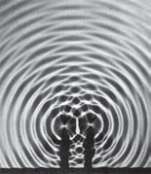
3-4-3. 波的干涉
如图所示：两根细杆同步振动，则水面上出现了一条条相对平静的区域和起伏剧烈的区域，这两类区域在水面上的位置是稳定不变的 。

Slide 5
3-4-3. 波的干涉
频率相同、振动方向平行、相位相同或相位差恒定的两列波相遇时，使某些区域振动始终加强，而使某些区域振动始终减弱的现象，叫做波的干涉现象 。
产生干涉的一个必要条件是，两列波的频率必须相同 。
产生干涉的另一个必要条件是，两个波源的相位差必须保持不变 。
牛顿环干涉图样

Slide 6
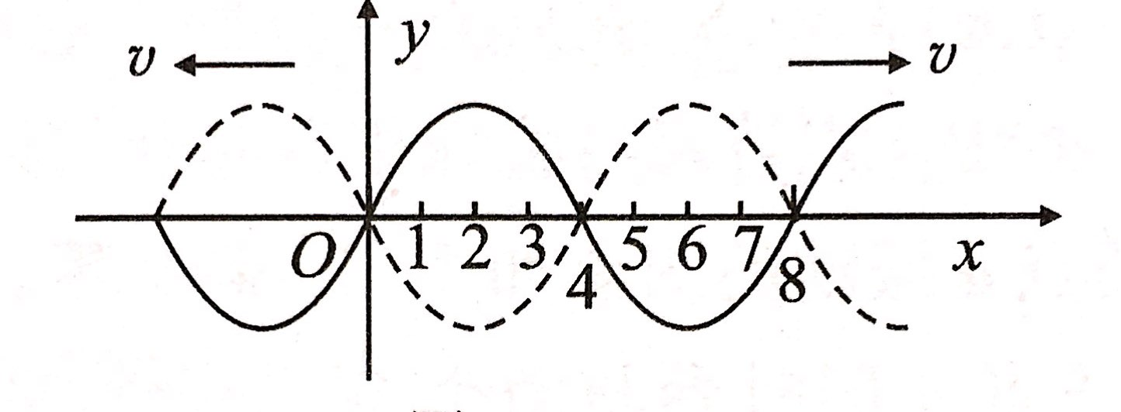
【例】 如图所示，两列简谐横波均沿x轴传播，传播速度
大小相等，其中一列沿x轴正方向传播（图中实线），另
一列波沿x轴负方向传播（图中虚线）。这两列波的频率
相同，开始振动时振动方向均沿y轴方向。对于图中
x=1,2,3,4,5,6,7,8各点，振动振幅最大的点是哪些？振动振
幅最小的点又是哪些？
解：正向波和负向波在x=4点引起的振动均向y轴正向
运动，在x=8点均向y轴负向运动。对这两点，两列波
引起的两个分振动相位差为0，故振动加强，振幅最大。
正向波和负向波在x=2,6两点引起的振动方向相反，相位差为π，故这两点振动相互抵消，振幅最小。

Slide 7
3.5多普勒效应
如果波源或观察者或两者都相对于介质运动，那么观察者接收到的频率与波源发出的频率就不同了，这种现象是奥地利物理学家多普勒（Christian Andreas Doppler，1803年-1853年）在1842年首先发现的，所以叫多普勒效应（Doppler effect）。
如果波源和观察者都是相对于介质是静止的，观察者单位时间内接收到的完全波的个数与单位时间内波源发出的完全波的个数相同，即观察者接收到的频率与波源的频率相同。

Slide 8
3.5多普勒效应
如果波源或者观察者相对于介质运动时，观察者单位时间内接收到的完全波个数与单位时间内波源发出的完全波的个数不同，即观察者所接收到的频率与波源的振动频率不同。
当波源与观察者相互靠近时，单位时间内通过观察者的波峰（或密部）的数目增加，接收到的频率增加；反之，当波源与观察者相互远离时，接收到的频率变小。
不仅机械波有多普勒效应，电磁波也有多普勒效应。

Slide 9
3.6 惠更斯原理 3-6-1.波面和波线 3-6-2.惠更斯原理 3-6-3.波的反射 3-6-4.波的折射

Slide 10
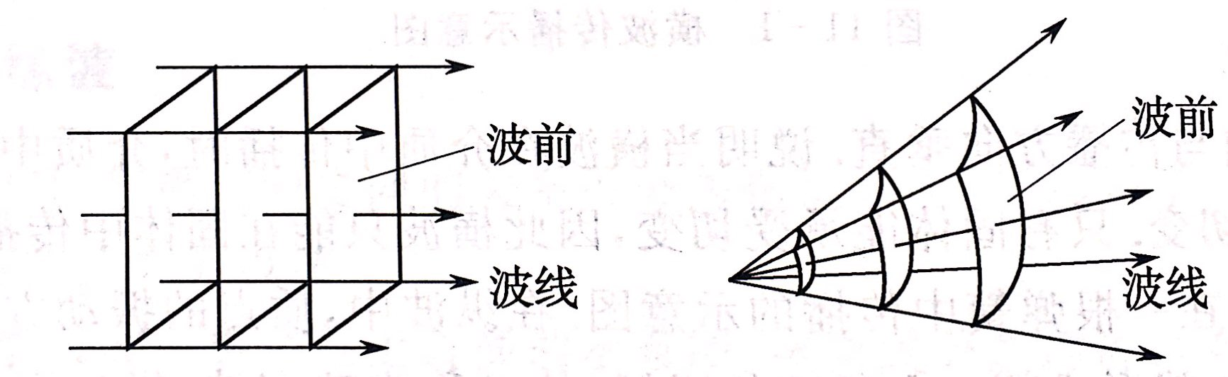
3-6-1.波面和波线
波传播过程中，为了形象地描述波在空间中的传播特性，将振动状态相同的点，即相位相同的点组成的面称为波面。
波面垂直的方向是波的传播方向，在此方向画一些带箭头的线，叫波线。
由波源最初振动状态传到的各点所连成的波面，叫做波前 。

Slide 11
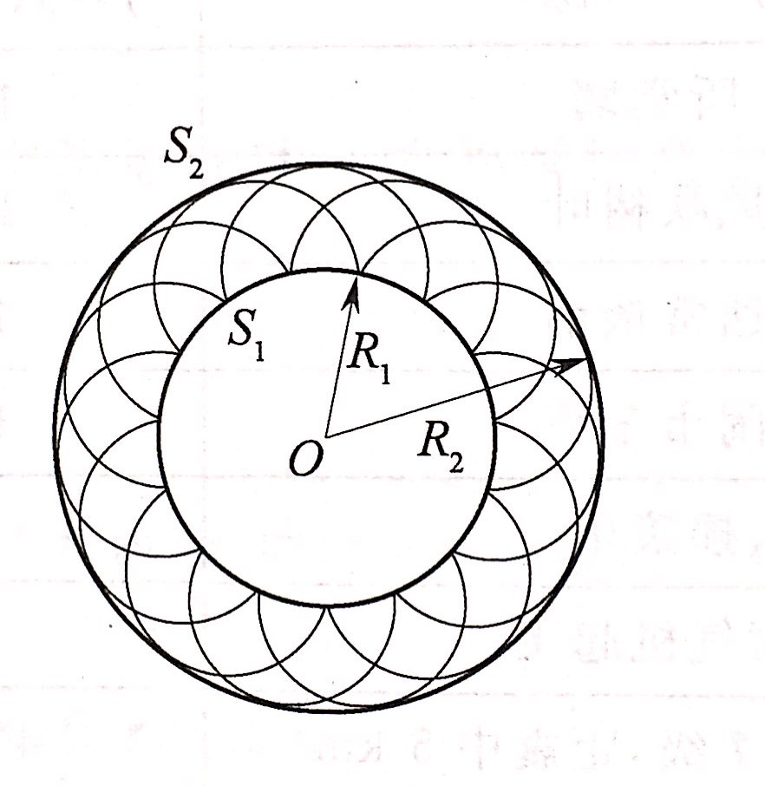
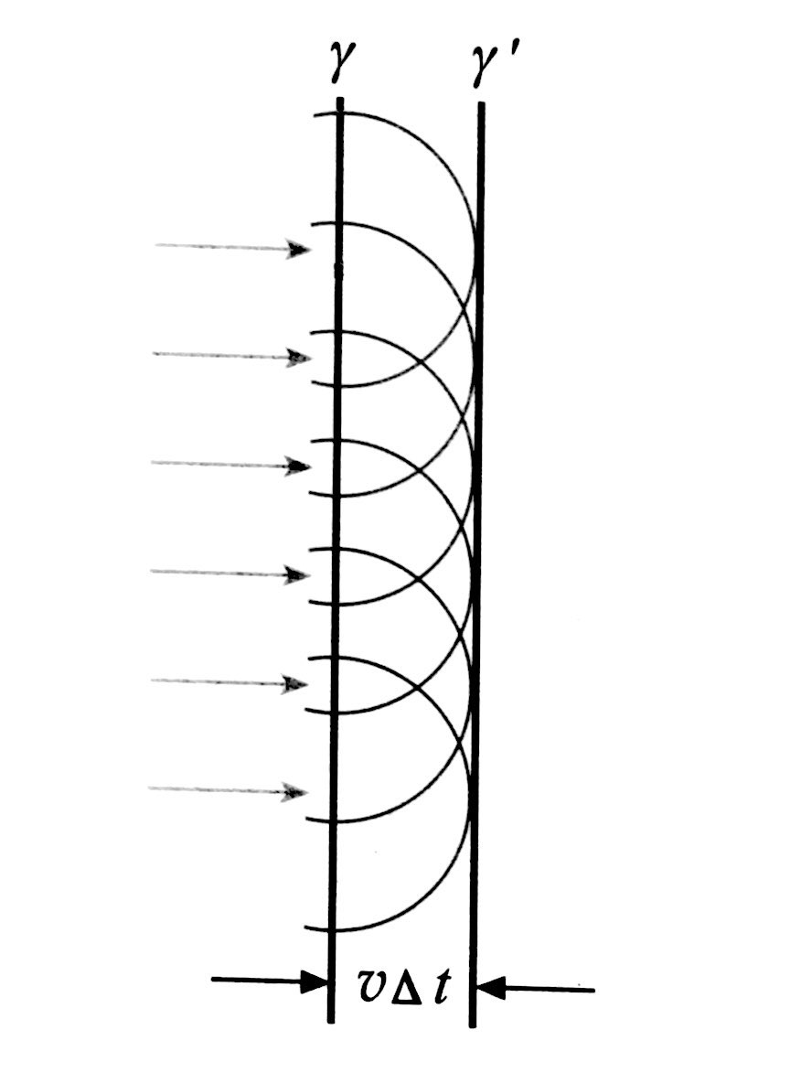
3-6-2.惠更斯原理
荷兰物理学家惠更斯(Christiaan Huygens，1629年-1695年)，于1690年提出一条描述波传播特性的重要原理：介质中任一波面上的各点，都可以看做发射子波的波源，其后任意时刻，这些子波在波前进方向的包络面就是新的波前。

Slide 12
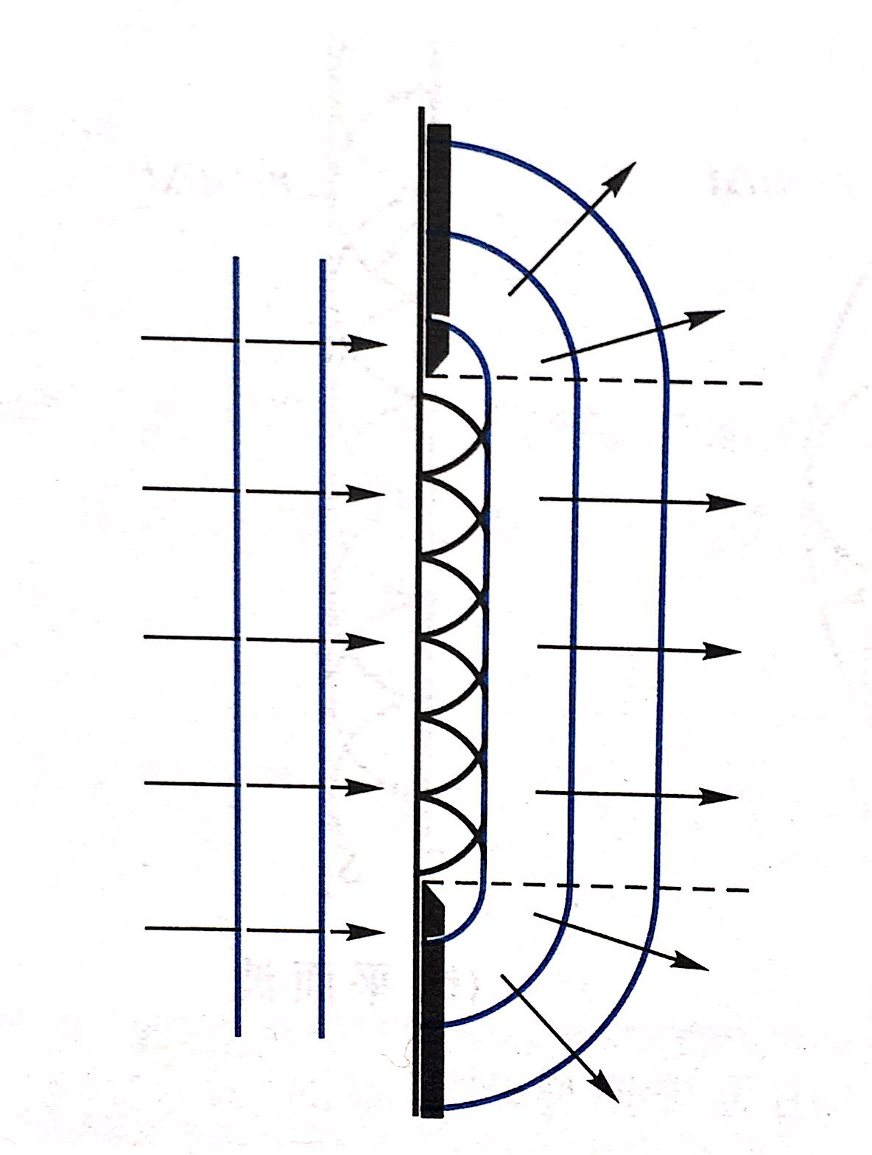
3-6-2.惠更斯原理
用惠更斯原理可以解释波的衍射现象。

Slide 13
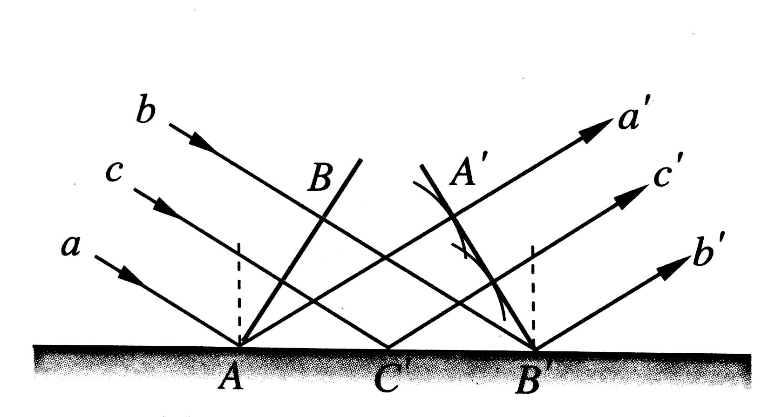
3-6-3.波的反射
用惠更斯原理可以确定反射波的传播方向。

Slide 14
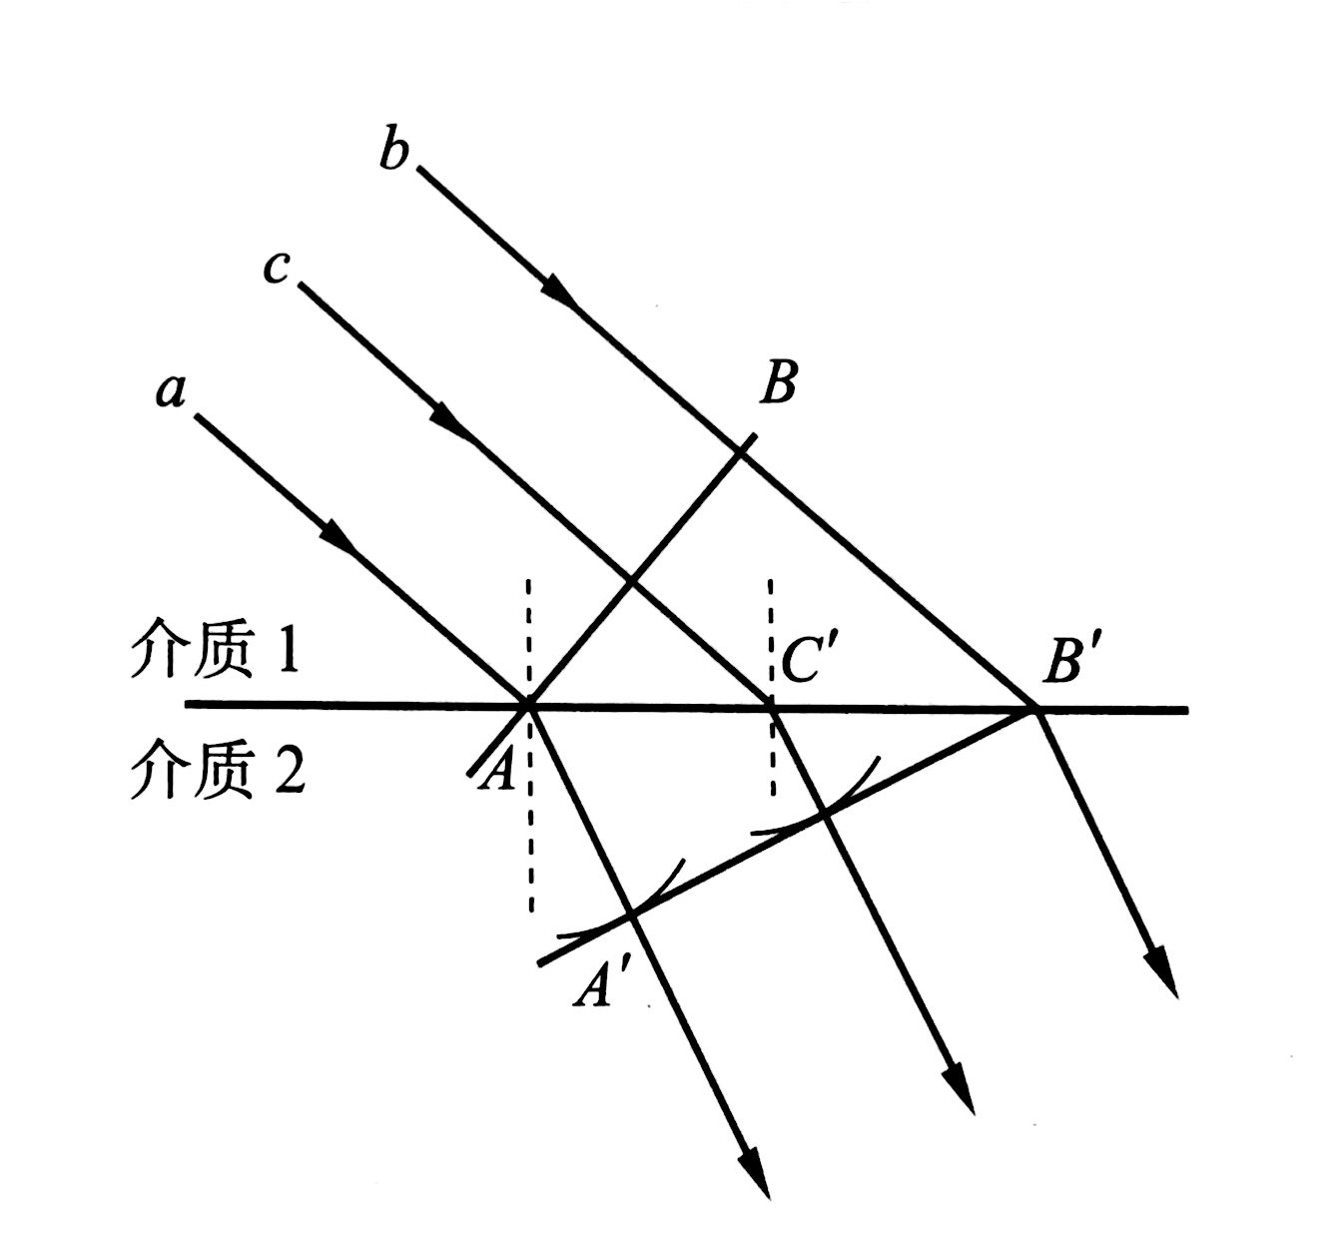
3-6-4.波的折射
当波从一种介质进入另一种介质时，会发生折射现象，用惠更斯原理可以解释这种现象。

Slide 15
波的独立性原理
波的衍射和干涉
波的叠加原理
小结
多普勒现象
波的衍射
惠更斯原理
波的反射和折射

